Slide 1
Regionalisatie: to be or not to be
Het West-Brabants Archief
Filmpje: het verleden verbonden met het heden

Slide 2
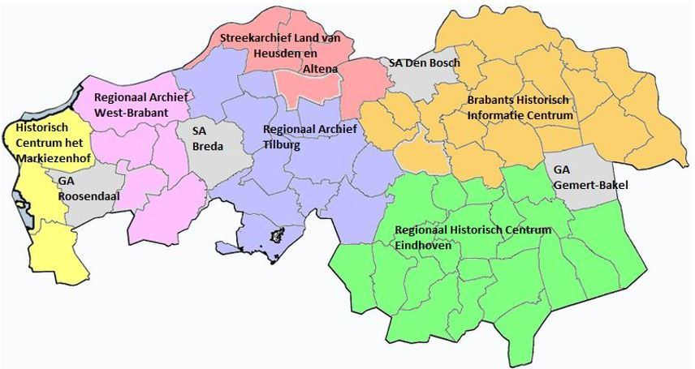
Archiefinstellingen in Noord-Brabant

Slide 3
Voorbeelden participatie

Slide 4
Voorbeelden participatie

Slide 5
archiefinstellingen in Nederland

Slide 6
Stelling 1
Een archiefdienst die alleen klassieke wettelijke taken verricht zal niet overleven. (wij en zij)

Slide 7
Stelling 2
Alleen bij een voldoende schaalgrootte kunnen archiefinstellingen als uitvoerenden van de overheidstaken communiceren met de opdrachtgevers. Regionalisatie is daarbij een adequaat hulpmiddel

